Slide 1
Melhoria da Atenção aos Usuários com Hipertensão Arterial Sistêmica e/ou Diabetes mellitus na UBS/ESF Jovelino Santana, Santana do Livramento-RS
Ronaldo Silveira Padilha
Orientador:Sabiny Pedreira Ribeiro
Pelotas, 2015
Notes:
APRESENTAÇÃO: RONALDO SILVEIRA PADILHA, BRASILEIRO, NATURAL DE SANTANA DO LIVRAMENTO-RS- FRONTEIRA COM URUGUAI
SOU MÉDICO FORMADO NA UNIVERSIDADE CATÓLICA DE PELOTAS-RS ANO DE 1991
FAÇO CLINICA GERAL - ENTREI NO PROGRAMA MAIS MÉDICOS PARA O BRASIL EM SETEMBRO DE 2013

Slide 2
Introdução
** A HAS e DM são importantes problemas de saúde em todo o mundo e constituem as doenças de maior demanda na atenção primária de saúde nas UBS e no Brasil.
** A Sociedade Brasileira de Diabetes e Hipertensão estima uma incidência que aumenta a cada dia.
** Em estudos realizados em 2006, a incidência da hipertensão no país era de 21,6% e no ano 2010 passou para 23,3%, sendo a prevalência estimada na população brasileira de 21,6% nos adultos e 65% em idosos.
** Aproximadamente um 30% dos usuários desconhecem serem portadores da doença.
** Na diabetes a incidência, no ano 2010, equivaleu 7,5 milhões de vítimas. (Sociedade Brasileira de Diabetes e Hipertensão, 2006).

Slide 3
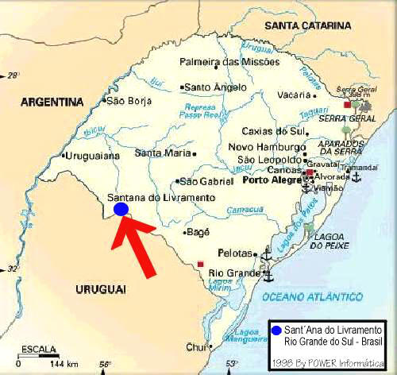
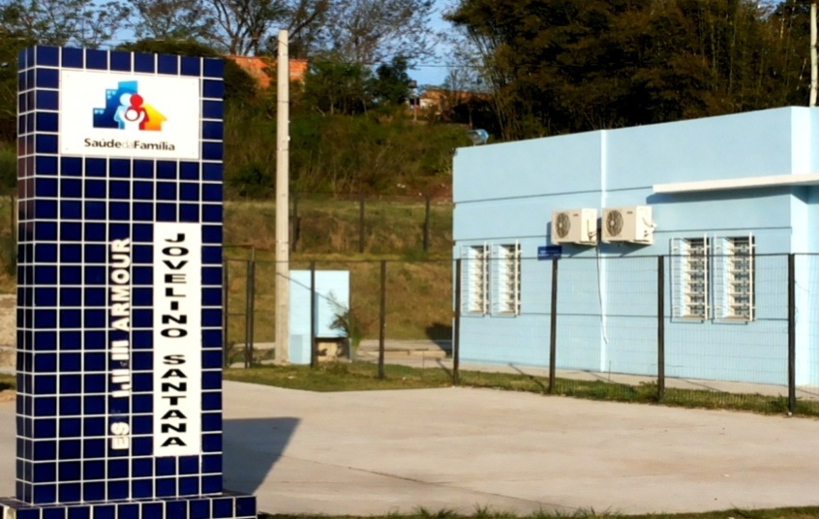
Santana do Livramento é um município do estado do Rio Grande do Sul, a uma distância de 498 km da capital Porto Alegre. Sua população é de 82.513 habitantes, com a maior parte vivendo abaixo da linha da pobreza.
A ESF Jovelino Santana Unidade I, localizada no bairro Armour, tem uma população aproximada de 3,895 pessoas.
Localização: Urbana;
3 equipes.

Slide 4
Por que escolher a ação programática HAS e/ou DM para a intervenção?
Caderno de Ações Programáticas: O total de usuários com HAS com 20 anos ou mais residentes na área é de 805 e acompanhados na UBS 238(30%). O total de usuários com DM residentes na área é de 230, e foram atendidos na UBS 92(40%),
Sem grupos de educação, prevenção e promoção à saúde;
Limitações como falta de agentes de saúde e da organização do serviço.
Temos ainda um enorme problema com o retorno destes usuários a UBS;
Falta de medicações;
Registros praticamente inexistentes;

Slide 5
Objetivo Geral
Melhorar a atenção aos usuários com
hipertensão arterial e/ou diabetes na UBS/ESF Jovelino Santana, em Santana do Livramento, RS.

Slide 6
Objetivo Específicos
Objetivo nº 1. Ampliar a cobertura de usuário com HAS e/ou usuário com DM na UBS.
Objetivo nº 2. Melhorar a qualidade da atenção a usuário com HAS e usuário com DM.
Objetivo nº 3. Melhorar a adesão de usuário com HAS e /ou DM ao programa.
Objetivo nº 4. Melhorar o registro das informações sobre usuário com HAS e/ou DM.
Objetivo nº 5. Mapear usuário com HAS e/ou DM de risco para doenças cardiovasculares.
Objetivo nº 6. Promover a saúde de usuário com HAS e/ou DM na área de abrangência.

Slide 7
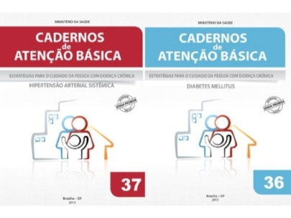
Metodologia
Uso da Ficha Espelho, Planilha de Coleta de Dados, Ministério da Saúde e uso de Protocolos Oficiais (Cadernos 36 e 37), e Prontuários.
Participarão da intervenção 805 usuários com hipertensão e 230 com diabetes na faixa etária acima de 20 anos.
Intervenção – 06 /janeiro até 06 /abril de 2015

Slide 8
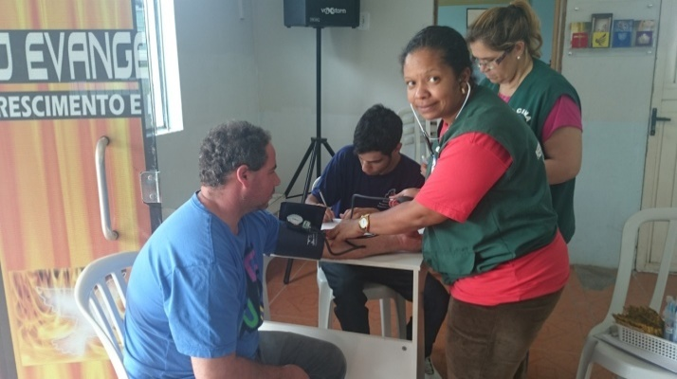
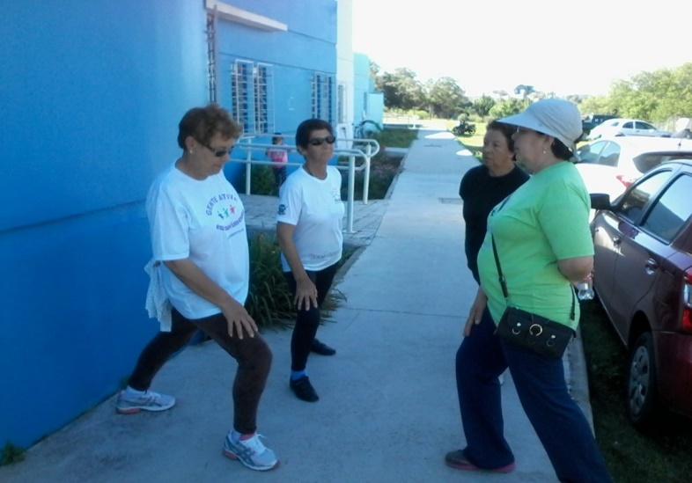
UBS/ESF Jovelino Santana, Santana do Livramento-RS- Atividades
Localização: Urbana;
População da área de abrangência: 3.895.

Slide 9
Resultados
Objetivo 1.
Meta 1.1: Cadastrar 100% dos usuários com HAS da área de abrangência no Programa de Atenção à Hipertensão Arterial e à Diabetes Mellitus da unidade de saúde.
Mês 1: 64 usuários (11%)
Mês 2: 136 usuários (23%) Mês 3: 180 usuários (30%)
Total de Hipertensos da área - 592
Figura 4: Gráfico da Cobertura do programa de atenção ao usuário com HAS na UBS Fonte: Planilha de Coleta de Dados de HAS e Diabetes

Slide 10
Resultados
Meta 1.2: Cadastrar 100% dos usuários com DM da área de abrangência no Programa de Atenção à Hipertensão Arterial e à Diabetes Mellitus da unidade de saúde.
Mês 1: 27 usuários (18%)
Mês 2: 46 (31%)
Mês 3:61 usuários (42%)
Total de Diabéticos da área-146
Figura 5: Gráfico Cobertura do programa de atenção ao usuário com DM na UBS Fonte: Planilha de Coleta de Dados de HAS e Diabetes

Slide 11
Resultados
Objetivo 2.
Meta 2.1 e 2.2: Realizar exame clínico apropriado em 100% dos usuários com HAS e/ou DM de acordo ao estabelecido pelo MS.
HAS:
Mês 1: 46 usuários (72%) Mês 2: 116 (85%)
Mês 3: 160 (89%)
DM:
Mês 1: 19 (70,4%)
Mês 2: 38 (82,6%)
Mês 3: 53 (86,9%)
Figura 6 e 7-Gráficos Proporção de usuário com HAS e com DM com o exame clínico em dia de acordo com o protocolo.
Fonte: Planilha de Coleta de Dados de HAS e Diabetes

Slide 12
Resultados
Meta 2.3 e 2.4: Garantir a 100% dos usuários com HAS e/ou DM a realização de exames complementares em dia de acordo com o protocolo.
HAS:
Mês 1: 37 (58%)
Mês 2: 102 (75%)
Mês 3: 146 (81%)
DM:
Mês 1: 18 (67%)
Mês 2: 37 (80%)
Mês 3: 52 (85%)
Figura 8 e 9: Gráficos Proporção de usuário com HAS e com DM com os exames complementares em dia de acordo com o protocolo

Slide 13
Resultados
Meta 2.5 e 2.6: Priorizar a prescrição de medicamentos da farmácia popular para 100% dos usuários com HAS e/ou DM cadastrados na unidade de saúde.
HAS:
Mês 1: 61 (95%)
Mês 2: 133 (98%)
Mês 3: 177 (98%)
DM:
Mês 1: 24 usuários (89%) Mês 2: 43 (93%)
Mês 3: 58 (95%)
Figura 10 e 11: Gráficos Proporção de usuário com HAS e com DM com prescrição de medicamentos da Farmácia Popular/Hiperdia priorizada

Slide 14
Resultados
Meta 2.7 e 2.8: Realizar avaliação da necessidade de atendimento odontológico em 100% dos usuários com HAS e/ou DM.
HAS:
Mês 1: 57 (89%)
Mês 2: 129 (95%)
Mês 3: 173 (96%)
DM:
Mês 1: 26 (96%)
Mês 2: 45 (98%)
Mês 3: 60 (99%)
Figura 12 e 13:Gráficos Proporção de usuário com HAS e com DM com avaliação da necessidade de atendimento odontológico

Slide 15
Resultados
Meta 3.1 e 3.2: Buscar 100% dos usuários com HAS e/ou DM faltosos às consultas na unidade de saúde conforme a periodicidade recomendada.
HAS:
Mês 1: 27 faltosos, sendo feita a busca ativa de 24 (89%).
Mês: 40 faltosos e 38 com busca ativa (95%)
Mês 3: 47 faltosos e 45 (95%) foram
Em relação aos usuários com DM, não tivemos dificuldades com usuários com DM faltosos, pois apenas 12 faltaram a consulta e todos eles foram buscados pelos ACS.
Figura 14:Gráfico Proporção de usuário com HAS faltosos às consultas com busca ativa

Slide 16
Resultados
Meta 4.1 e 4.2: Manter ficha de acompanhamento de 100% dos usuários com HAS e/ou DM cadastrados na unidade de saúde.
HAS:
Mês 1: 69 (95%)
Mês 2: 132 (97%)
Mês 3: 176 (98%)
DM:
Mês 1: 25 (92%)
Mês 2: 44 (96%)
Mês 3: 59 (97%)
Figura 15:Gráfico Proporção de usuário com HAS com registro adequado na ficha de acompanhamento
Figura 16: Gráfico Proporção de usuário com DM com registro adequado na ficha de acompanhamento

Slide 17
Resultados
Meta 5.1 e 5.2: Realizar estratificação do risco cardiovascular em 100% dos usuários com HAS e/ou DM cadastrados na unidade de saúde.
HAS:
Mês 1: 55 (86%)
Mês 2: 124 (91%)
Mês 3: 168 (93%)
DM:
Mês 1: 25 (93%)
Mês 2: 44 (96%)
Mês 3: 59 (97%)
Figura 17: Gráfico Proporção de usuário com HAS com estratificação de risco cardiovascular por exame clínico em dia
Figura 18: Gráfico Proporção de usuário com DM com estratificação de risco cardiovascular por exame clínico em dia

Slide 18
Resultados
Metas 6.1e 6.2: Garantir orientação nutricional sobre alimentação saudável a 100% dos usuários com HAS e/ou DM.
Metas 6.3 e 6.4: Garantir orientação em relação à prática regular de atividade física a 100% dos usuários com HAS e/ou DM.
Metas 6.5 e 6.6: Garantir orientação sobre os riscos do tabagismo a 100% dos usuários com HAS e/ou DM.
Metas 6.7 e 6.8: Garantir orientação sobre higiene bucal a 100% dos usuários com HAS e/ou DM.
Durante os três meses da intervenção todos os usuários com HAS e/ou DM cadastrados receberam orientações nutricionais sobre alimentação saudável, prática regular de atividades físicas, os risco do tabagismo e orientações sobre higiene bucal, ou seja, estes indicadores obtiveram um percentual igual a 100% durante os três meses da intervenção.

Slide 19
Discussão
A intervenção foi de muita importância para a equipe de saúde, pois exigiu a capacitação da equipe para atenção aos usuários com HAS e/ou DM,2. Promoveu um trabalho mais integrado da equipe .
Melhorou a qualidade da atenção a usuário com HAS e usuário com DM, quantitativamente e qualitativamente, de modo mais integral e a um maior número de usuários
Melhorou o registro das informações sobre usuário.
Melhoramos a organização do agendamento das consultas, dos registros de informação dos usuários com HAS e/ou DM e o acolhimento com priorização, a partir da classificação de risco.

Slide 20
Reflexão Crítica
Todos esses espaços e ferramentas do curso contribuíram na qualificação da prática clínica, para poder realizar diagnóstico integral e tratamento adequado sobre uma base epidemiológico-científica;
Compartilhei o aprendido com a equipe multidisciplinar da UBS que trabalho;
Todas as ações realizadas durante a intervenção, apesar de não termos atingido as metas, refletiram positivamente no meu trabalho na unidade, no serviço e na prática de toda a equipe;
Para a minha prática profissional, o curso significou a possibilidade de adquirir novos conhecimentos acerca da ESF e a oportunidade de mudança no meu processo de trabalho e dos membros da equipe da UBS;

Slide 21
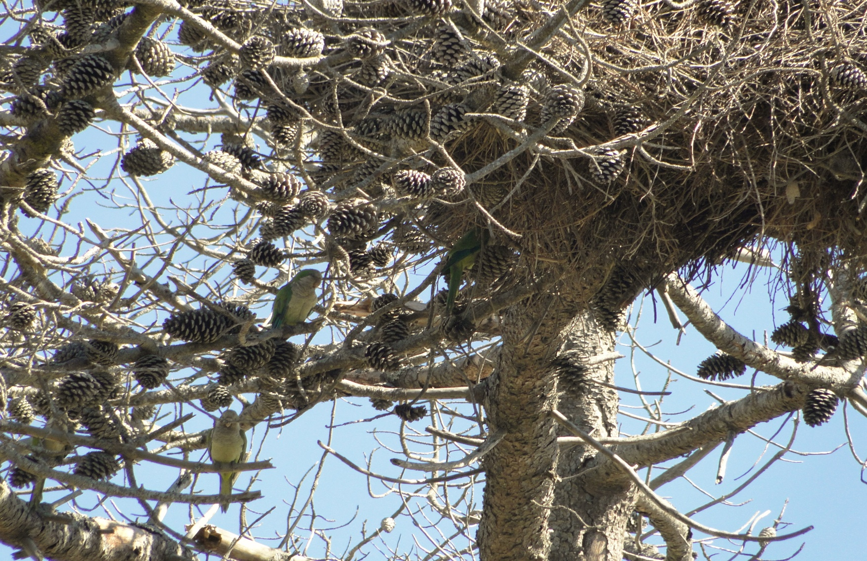
OBRIGADO

